Slide 1
擴增實境 Unity Vuforia 行動裝置軟體應用課程
吳智鴻
國立臺中教育大學 數位內容科技學系

Slide 2
AR 開發工具
unity
Other
Vuforia
ARCore
ARToolKit
Makar

Slide 3
Vuforia 建立帳號 https://developer.vuforia.com/

Slide 4
下載Vuforia Engine https://developer.vuforia.com/downloads/sdk

Slide 5
Develop->Get Development Key
建立好的License Key

Slide 6
建立掃描目標（圖片）
建立好的database

Slide 7
一個database可以有多個觸發Target

Slide 8
新增一個Target Single Image

Slide 9
下載選取的database

Slide 10
選取Unity Editor格式

Slide 11
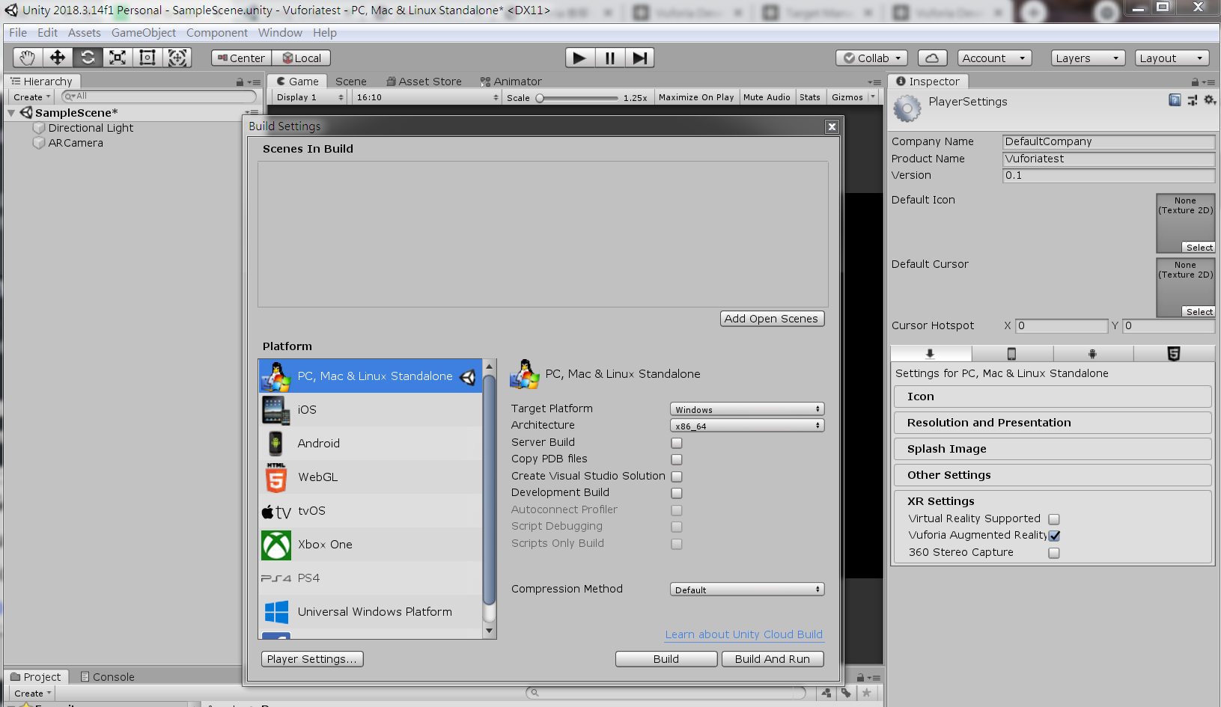
設定Unity裡面的Vuforia環境
File -> Build Settings -> Player Settings… -> Inspector -> XR Settings -> Vuforia Augmented Reality

Slide 12
如果沒有的話要下載套件

Slide 13
更新

Slide 15
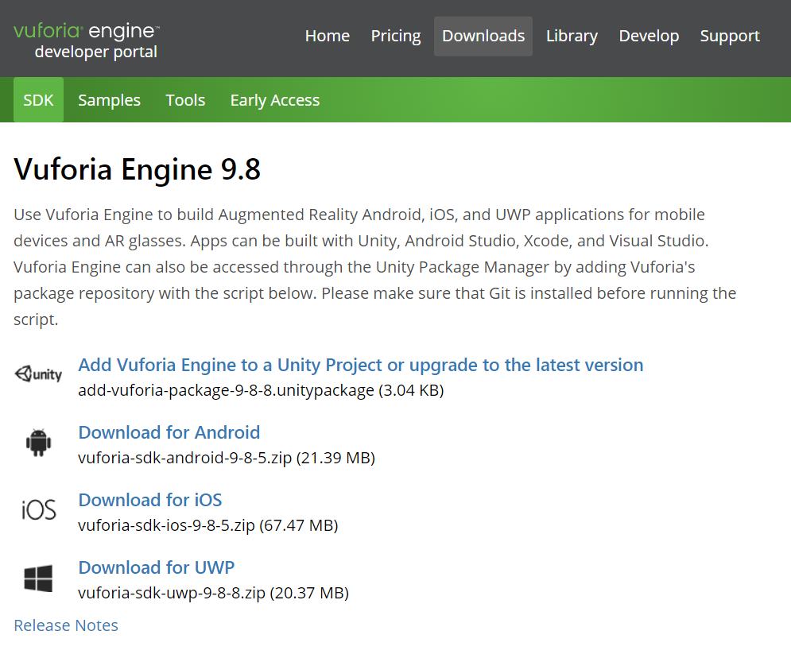

Slide 16
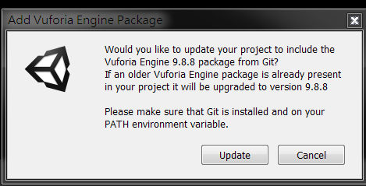

Slide 17
新增一個AR Camera Create->Vuforia->AR Camera 刪除原先的camera

Slide 18
登入Vuforia網站
接著我們需要建立Vuforia的開發帳號，現在連線
Vuforia Developer Portal上註冊一個開發帳號

Slide 19
建立License

Slide 20
Copy License key

Slide 21
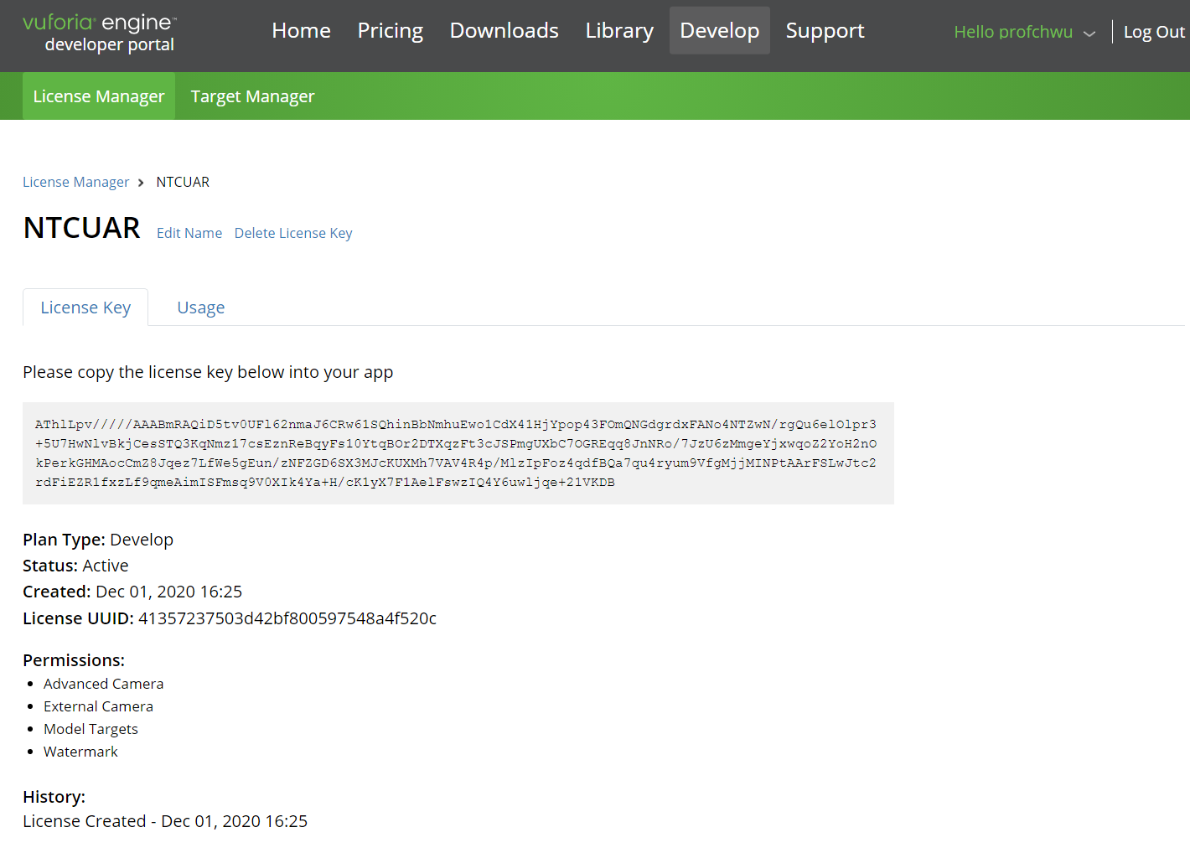
把Key貼入unity

Slide 22
建立一個Vuforia->Image Target

Slide 23
參考來源
https://chimerakang.github.io/posts/vuforia1/

